Slide 1
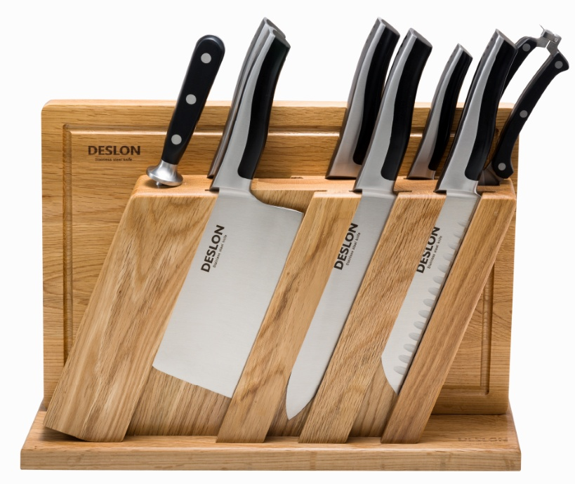
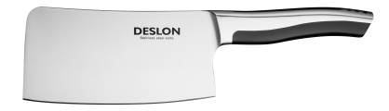
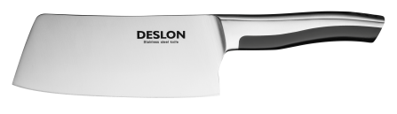
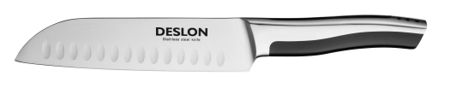
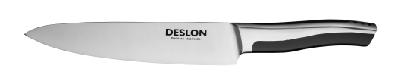


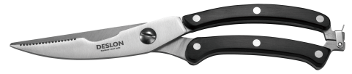

｜德世朗企业—刀具系列｜勃兰登堡系列
BL-TZ005-10
勃兰登堡十件套刀
刀身材质：1.4116钼钒钢
产品配置：砍骨刀、切菜刀、万用刀、三德刀、面包刀、
水果刀、万能剪、磨刀棒、柞木刀座、
柞木菜板
--------------------------------------------------------
零 售 价：2140.00元
批 发 价：439.00元
砍骨刀 切菜刀 三德刀 万用刀
面包刀 水果刀 万能剪 磨刀棒

